Slide 1
Các thành phần UI cơ bản trong Compose

Slide 2
I. Giới thiệu Jetpack Compose
1. Jetpack Compose là gì?
Jetpack Compose là thư viện hiện đại giúp phát triển UI Android một cách dễ dàng và hiệu quả.
Giúp giảm bớt sự phụ thuộc vào XML, cho phép xây dựng giao diện trực tiếp bằng Kotlin.
Hoạt động theo mô hình khai báo, giúp code ngắn gọn và dễ hiểu.

Slide 3
I. Giới thiệu Jetpack Compose
2. Lợi ích khi sử dụng Jetpack Compose
✔ Code ngắn gọn hơn XML truyền thống.
✔ Dễ dàng tái sử dụng và bảo trì.
✔ Hỗ trợ hiệu ứng animation mạnh mẽ.
✔ Tích hợp tốt với hệ sinh thái Android hiện đại.

Slide 4
II. Các thành phần UI cơ bản trong Jetpack Compose
2. 1. Text – Hiển thị văn bản
- Thuộc tính chính:
+ Text: Nội dung hiển thị
+ color: Màu chữ
+ fontSize: Kích thước chữ
+ fontWeight: Độ đậm
+ Modifier: Điều chỉnh layout
Hiển thị văn bản đơn giản với tùy chỉnh kích thước và màu sắc

Slide 5

II. Các thành phần UI cơ bản trong Jetpack Compose
2. 2. Button – Nút bấm
- Thuộc tính chính:
+ onClick: Callback khi nút được nhấn
+ enabled: Vô hiệu hóa nút nếu false
+ colors: Tùy chỉnh màu sắc (nền, chữ)
- Thực hiện hành động khi được nhấn

Slide 6
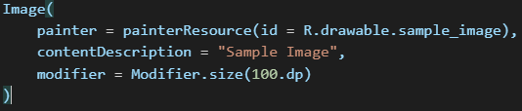
II. Các thành phần UI cơ bản trong Jetpack Compose
2. 3. Image – Hiển thị hình ảnh
- Thuộc tính:
+ painter: Nguồn ảnh
+ contentDescription: Mô tả cho accessibility
+ modifier: Điều chỉnh kích thước, bo góc
- Dùng để hiển thị hình ảnh từ tài nguyên

Slide 7
II. Các thành phần UI cơ bản trong Jetpack Compose
2. 4. TextField/OutlinedTextField – Ô nhập văn bản có viền/không viền
- Quản lý state:
Thuộc tính chính:
+ value: Gía trị hiện tại
+ onValueChange: Cập nhật giá trị khi thay đổi
+ label: Nhãn mô tả
+ keyboardOptions: Tùy chỉnh bàn phím

Slide 8
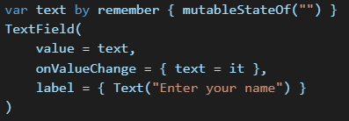
II. Các thành phần UI cơ bản trong Jetpack Compose
2. 4. TextField/OutlinedTextField – Ô nhập văn bản có viền/không viền
- Cho phép nhập dữ liệu từ người dùng

Slide 9
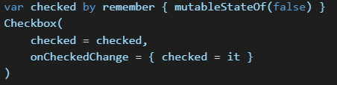
II. Các thành phần UI cơ bản trong Jetpack Compose
2. 5. Checkbox/RadioButton – Ô chọn
- Cho phép người dùng chọn/bỏ chọn

Slide 10
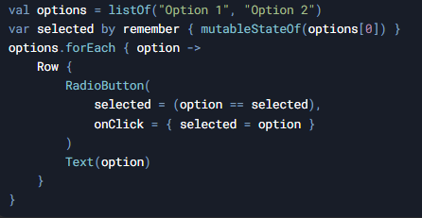
II. Các thành phần UI cơ bản trong Jetpack Compose
2. 5. Checkbox/RadioButton – Ô chọn
- RadioButton (Kết hợp với RadioGroup)

Slide 11
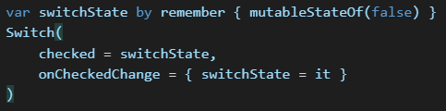
II. Các thành phần UI cơ bản trong Jetpack Compose
2. 6. Switch – Công tắc bật/tắt
- Dùng để bật/tắt trạng thái

Slide 12
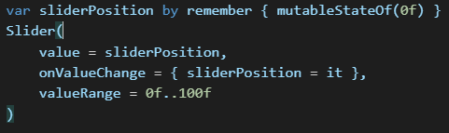
II. Các thành phần UI cơ bản trong Jetpack Compose
2. 7. Slider – Thanh trượt
- Tương tự như Checkbox nhưng giao diện trượt:
- Cho phép điều chỉnh giá trị theo dải

Slide 13
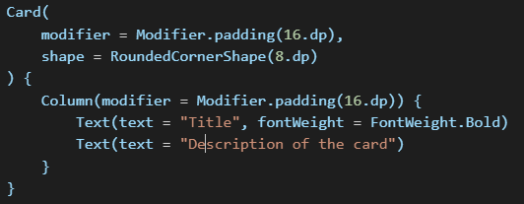
II. Các thành phần UI cơ bản trong Jetpack Compose
2. 8. Card – Thẻ chứa nội dung
- Dùng để hiển thị nội dung theo kiểu thẻ

Slide 14
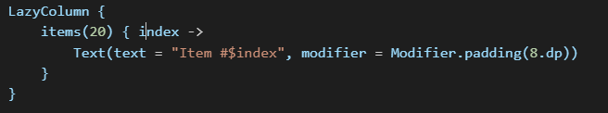
II. Các thành phần UI cơ bản trong Jetpack Compose
2. 9. LazyColumn – Danh sách cuộn tối ưu
- Hiển thị danh sách cuộn tối ưu hơn Column

Slide 15
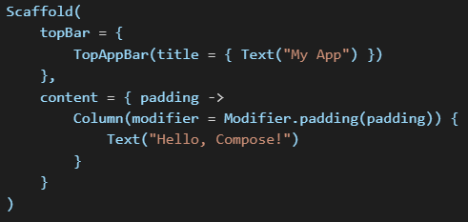
II. Các thành phần UI cơ bản trong Jetpack Compose
2. 10. Scaffold – Cấu trúc giao diện cơ bản
- Cung cấp cấu trúc giao diện với Top Bar, Bottom Bar, Drawer,…

Slide 16
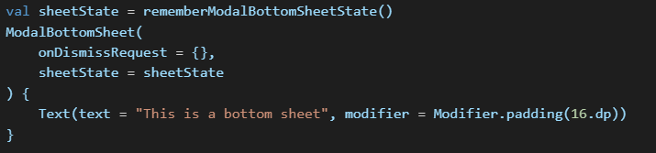
II. Các thành phần UI cơ bản trong Jetpack Compose
2. 11. ModalBottomSheet – Bảng điểu khiển từ dưới lên
- Hiển thị một cửa sổ pop-up từ dưới lên
- Dùng cho các thao tác bổ sung trong ứng dụng

Slide 17
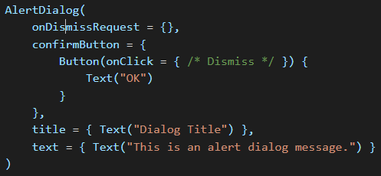
II. Các thành phần UI cơ bản trong Jetpack Compose
2. 12. Dialog – Hộp thoại thông báo
- Hiển thị thông báo hoặc yêu cầu người dùng xác nhận hành động

Slide 18
II. Các thành phần UI cơ bản trong Jetpack Compose
2. 13. Column – Cột
-Chức năng: Sắp xếp các thành phần theo chiều dọc
-Thuộc tính:
+ verticalArrangement: Căn chỉnh theo chiều dọc
+ horizontalAlignment: Căn chỉnh theo chiều ngang

Slide 19
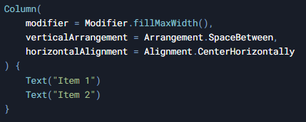
II. Các thành phần UI cơ bản trong Jetpack Compose
2. 13. Column – Cột

Slide 20
II. Các thành phần UI cơ bản trong Jetpack Compose
2. 14. Row – Hàng
- Chức năng: Sắp xếp các thành phần theo chiều ngang
- Thuộc tính:
+ horizontalArrangement: Căn chỉnh ngang
+ verticalAlignment: Căn chỉnh dọc

Slide 21
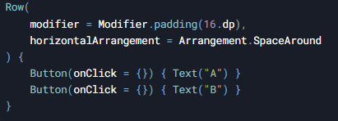
II. Các thành phần UI cơ bản trong Jetpack Compose
2. 14. Row – Hàng

Slide 22
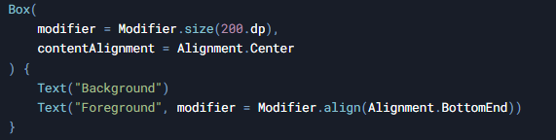
II. Các thành phần UI cơ bản trong Jetpack Compose
2. 15. Box
- Chức năng: Xếp chồng các thành phần lên nhau - Thuộc tính:
+ contentAlignment: Căn chỉnh tất cả phần tử con

Slide 23
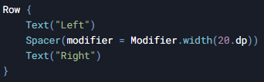
II. Các thành phần UI cơ bản trong Jetpack Compose
2. 16. Spacer
- Chức năng: Tạo khoảng trống giữa các phần tử

Slide 24
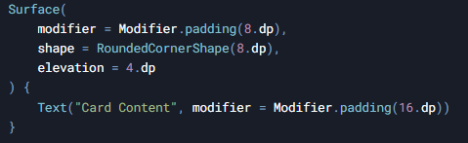
II. Các thành phần UI cơ bản trong Jetpack Compose
2. 17. Surface
- Chức năng: Tạo container có nền, bo góc và đổ bóng
- Thuộc tính: + shape: Hình dạng
+ shadowElevation: Độ đổ bóng

Slide 25
II. Các thành phần UI cơ bản trong Jetpack Compose
3. Modifiers (Bộ điều chỉnh)
- Chức năng: Tùy chỉnh kích thước, layout, và giao diện
+ Modifier.padding(8.dp): Thêm khoảng đệm
+ Modifier.fillMaxWidth(): Chiều rộng tối đa
+ Modifier..background (Color.LightGray): Đổi màu nền
+ Modifier.clickable{}: Thêm sự kiện click
+ Modifier.size(100.dp): Cố định kích thước

